Slide 1
ΚΕΦ4
Ethernet Protocol
ΣΤΥΑ 2018
ΣΓΟΣ (ΕΠ) ΣΤΕΡΓΙΑΝΝΗς ΕΥΡΙΠΙΔΗΣ

Slide 2
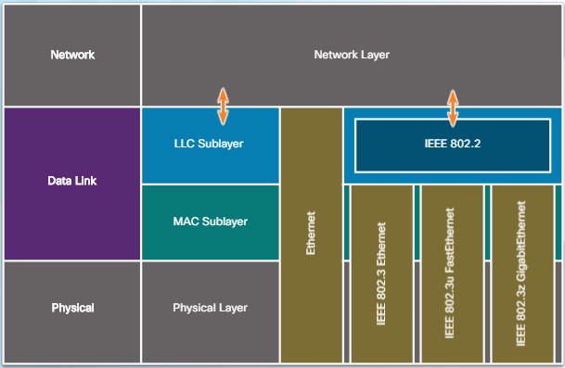
Ethernet Protocol (1)
ΚΕΦ4
Το Ethernet είναι η πλέον διαδεδομένη τεχνολογία LAN σήμερα.
Το Ethernet λειτουργεί στο στρώμα ζεύξης δεδομένων και στο φυσικό στρώμα.
Πρόκειται για μια οικογένεια τεχνολογιών δικτύωσης που καθορίζονται στα πρότυπα IEEE 802.2 και 802.3.

Slide 3
LLC Sublayer
ΚΕΦ4
Το υποεπίπεδο Ethernet LLC χειρίζεται την επικοινωνία μεταξύ των ανώτερων στρωμάτων και των κάτω στρωμάτων.
Αυτό συμβαίνει συνήθως μεταξύ του λογισμικού δικτύωσης και του υλικού της συσκευής.
Το LLC υλοποιείται σε λογισμικό και η υλοποίησή του είναι ανεξάρτητη από το υλικό.
Σε έναν υπολογιστή, η LLC μπορεί να θεωρηθεί λογισμικό προγράμματος οδήγησης για το NIC. Το πρόγραμμα οδήγησης NIC είναι ένα πρόγραμμα που αλληλεπιδρά άμεσα με το υλικό στη NIC για να μεταβιβάσει τα δεδομένα μεταξύ του υποεπιπέδου MAC και των φυσικών μέσων.

Slide 4
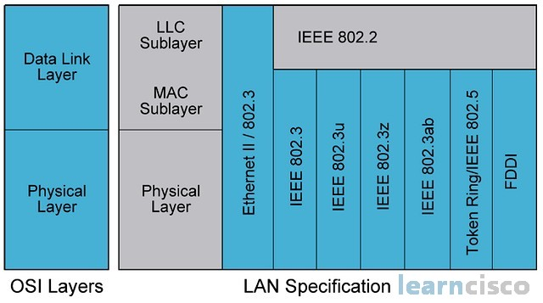
MAC sublayer (1)
ΚΕΦ4
Το υποεπίπεδο Ethernet MAC αποτελεί το χαμηλότερο υποεπίπεδο του στρώματος ζεύξης δεδομένων.
Το MAC υλοποιείται από υλικό, συνήθως στον υπολογιστή είναι η NIC.
Οι ιδιαιτερότητες παρατίθενται στα πρότυπα IEEE 802.3.

Slide 5
MAC sublayer (2)
ΚΕΦ4
Το υποεπίπεδο Ethernet MAC έχει δύο κύριες αρμοδιότητες:
Ενθυλάκωση δεδομένων
Έλεγχος πρόσβασης φυσικών μέσων
Η διαδικασία ενθυλάκωσης δεδομένων περιλαμβάνει τη συναρμολόγηση πλαισίου πριν από τη μετάδοση και την αποσυναρμολόγηση πλαισίου κατά την παραλαβή ενός πλαισίου.
Κατά τη διαμόρφωση του πλαισίου, το επίπεδο MAC προσθέτει μια κεφαλίδα και ένα τρέιλερ στο PDU επιπέδου δικτύου.

Slide 6
Ενθυλάκωση δεδομένων
ΚΕΦ4
Η ενθυλάκωση δεδομένων παρέχει τρεις κύριες λειτουργίες:
Οριοθέτηση πλαισίου - Η διαδικασία πλαισίωσης παρέχει σημαντικούς οριοθέτες οι οποίοι χρησιμοποιούνται για την αναγνώριση μιας ομάδας bits που συνθέτουν ένα πλαίσιο. Αυτά τα bits οριοθέτησης παρέχουν συγχρονισμό μεταξύ των κόμβων μετάδοσης και λήψης.
Διευθυνσιοδότηση - Η διαδικασία ενθυλάκωσης περιέχει το PDU του Layer 3 και παρέχει επίσης διευθυνσιοδότηση για το στρώμα ζεύξης δεδομένων.
Ανίχνευση σφαλμάτων - Κάθε πλαίσιο περιέχει ένα τρέιλερ που χρησιμοποιείται για την ανίχνευση οποιωνδήποτε σφαλμάτων στις μεταδόσεις.
Η χρήση πλαισίων βοηθά στη μετάδοση των bits καθώς αυτά τοποθετούνται στο μέσο και στην ομαδοποίηση των bits στον κόμβο λήψης.

Slide 7
Έλεγχος πρόσβασης φυσικών μέσων
ΚΕΦ4
Ο έλεγχος πρόσβασης φυσικών μέσων είναι υπεύθυνος για την τοποθέτηση πλαισίων στα μέσα και την αφαίρεση πλαισίων από τα μέσα. Αυτό το υποεπίπεδο επικοινωνεί απευθείας με το φυσικό στρώμα.
Η λογική τοπολογία του Ethernet είναι ένας δίαυλος πολλαπλής πρόσβασης.
Όλοι οι κόμβοι (συσκευές) σε ένα μόνο τμήμα δικτύου μοιράζονται το μέσο. Το Ethernet είναι μια μέθοδος δικτύωσης που βασίζεται σε διαμάχες.
Οποιαδήποτε συσκευή μπορεί να προσπαθήσει να μεταδώσει δεδομένα στο κοινόχρηστο μέσο κάθε φορά που έχει δεδομένα για αποστολή. Η διαδικασία Carrier Sense Multiple Access/Collision Detection (CSMA/CD) χρησιμοποιείται σε half-duplex δίκτυα Ethernet για ανίχνευση και επίλυση συγκρούσεων. Τα σημερινά δίκτυα Ethernet χρησιμοποιούν full-duplex switches, ta οποίa επιτρέπουν σε πολλές συσκευές να στέλνουν και να δέχονται ταυτόχρονα χωρίς σύγκρουση.

Slide 8
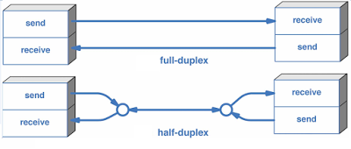
Half-Duplex vs Full-duplex
ΚΕΦ4

Slide 9
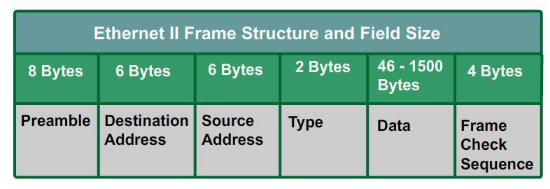
Ethernet Frame
ΚΕΦ4

Slide 10
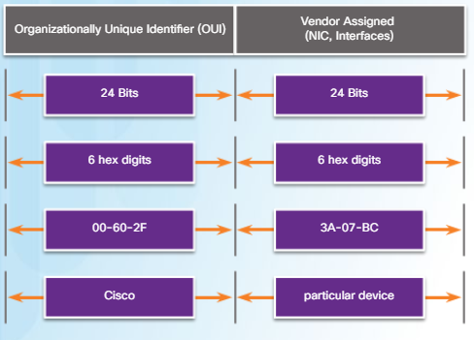
Δομή Mac Address
ΚΕΦ4

Slide 11
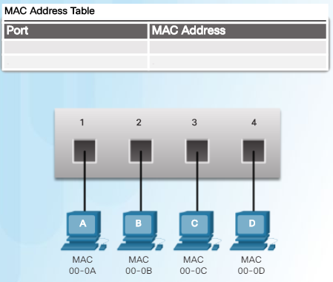
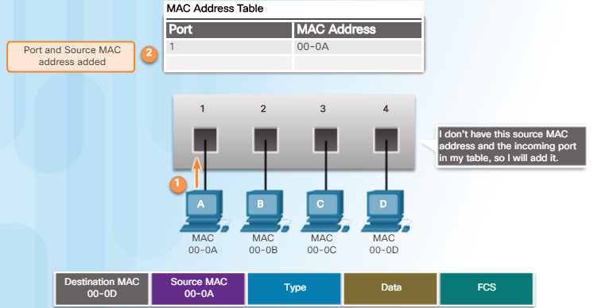
Mac Address Table (1)
ΚΕΦ4

Slide 12
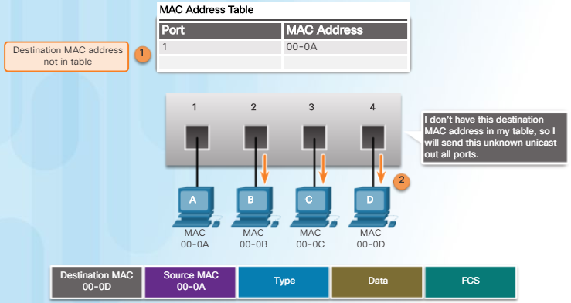
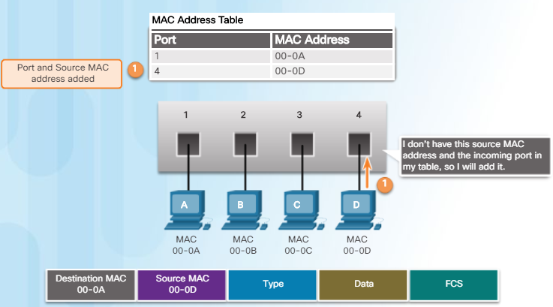
Mac Address Table (2)
ΚΕΦ4

Slide 13
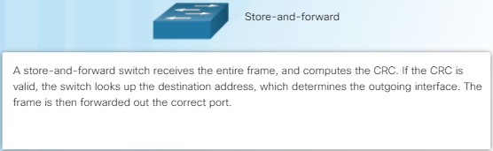
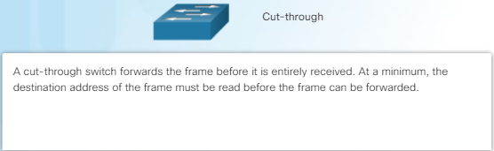
Προώθηση Πλαισίου
ΚΕΦ4
Store-and-forward switching
Cut-through switching

Slide 14
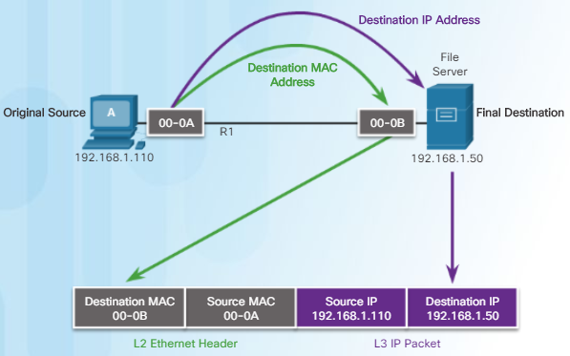
Επικοινωνία στο ίδιο δίκτυο
ΚΕΦ4

Slide 15
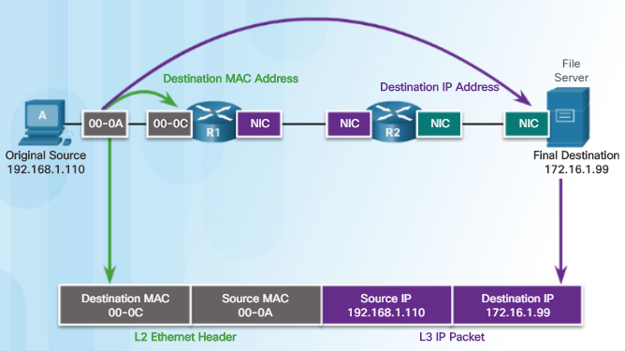
Επικοινωνία σε απομακρυσμένο δίκτυο
ΚΕΦ4

Slide 16
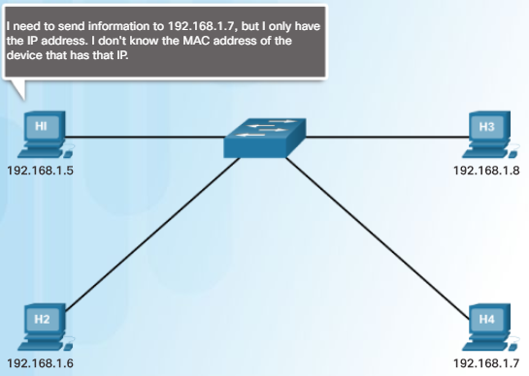
Address Resolution Protocol (ARP) (1)
ΚΕΦ4

Slide 17
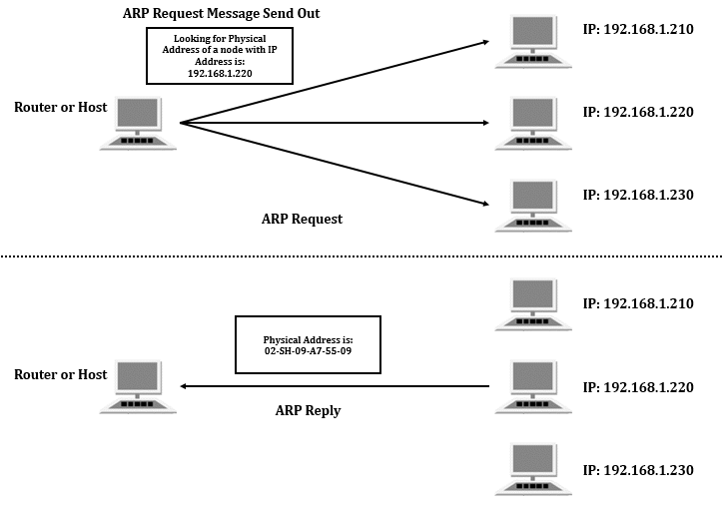
Address Resolution Protocol (ARP) (2)
ΚΕΦ4
Για να προσδιοριστεί η διεύθυνση MAC προορισμού, η συσκευή χρησιμοποιεί το ARP. Το ARP παρέχει δύο βασικές λειτουργίες:
Επίλυση διευθύνσεων IPv4 σε διευθύνσεις MAC
Διατήρηση πίνακα αντιστοίχισης

Slide 18
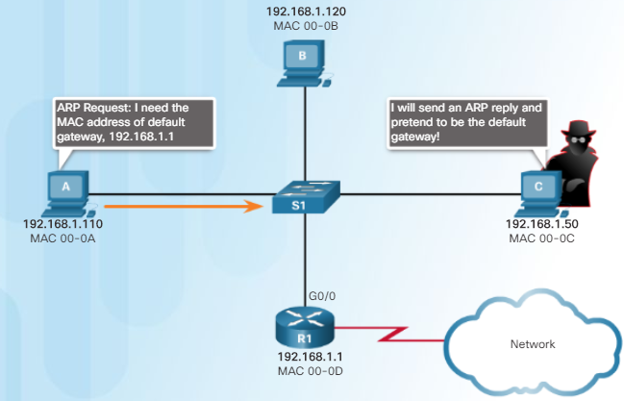
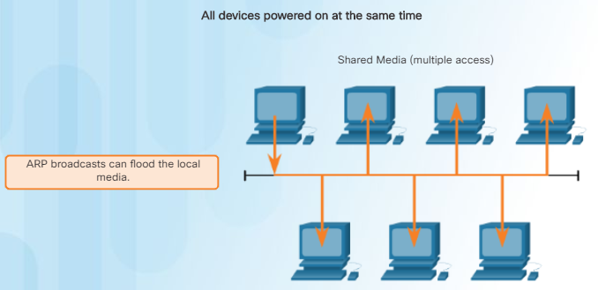
ARP και ασφάλεια
ΚΕΦ4
ARP broadcasting
ARP Spoofing ή ARP poisoning

